Slide 1

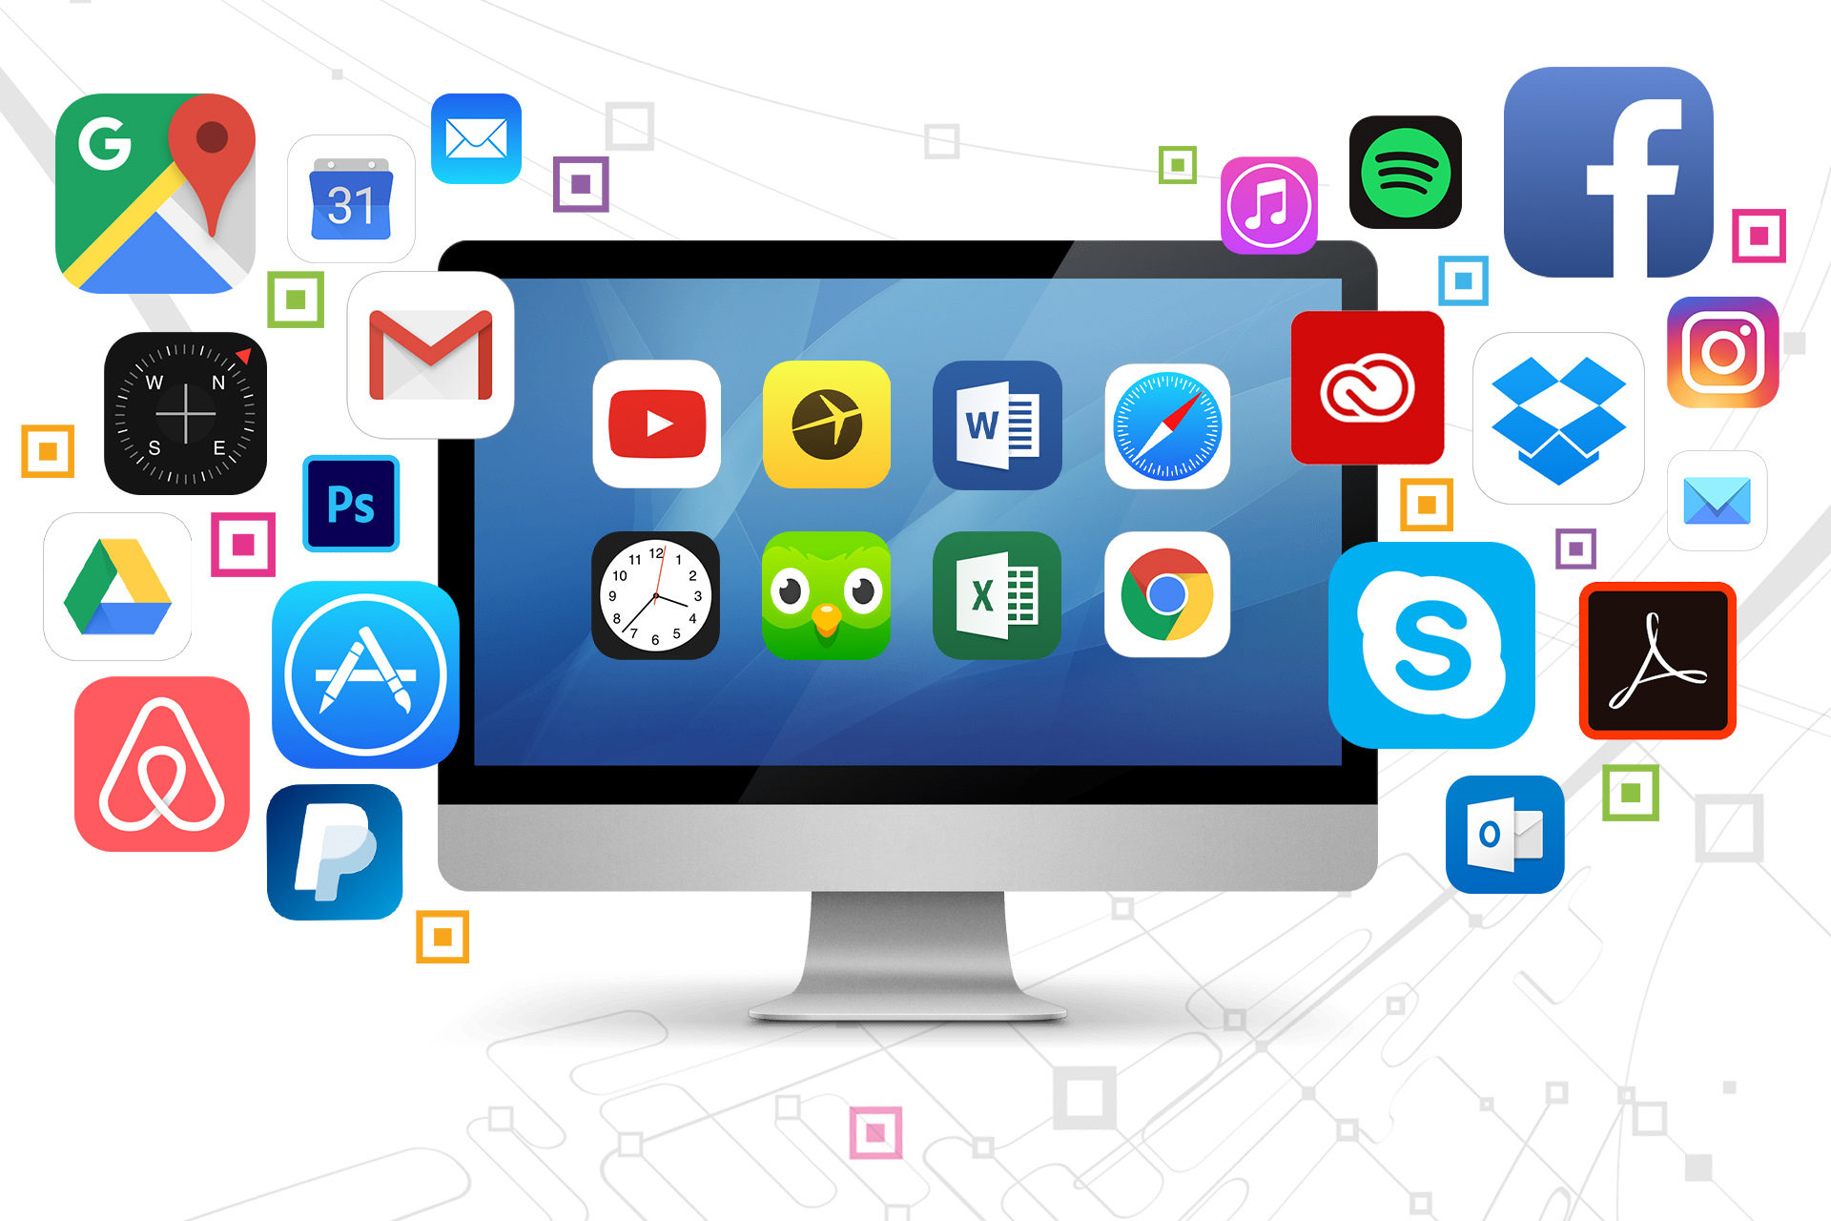
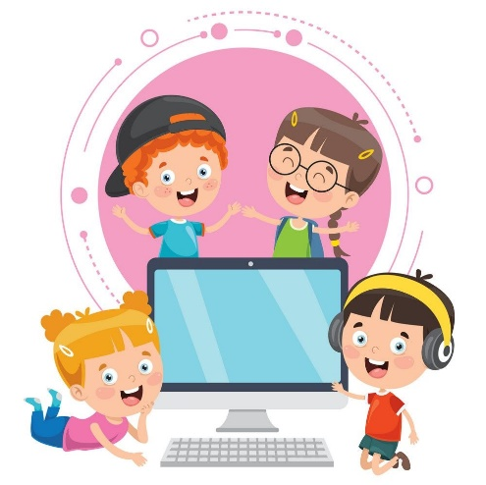
BÀI
2

Slide 2
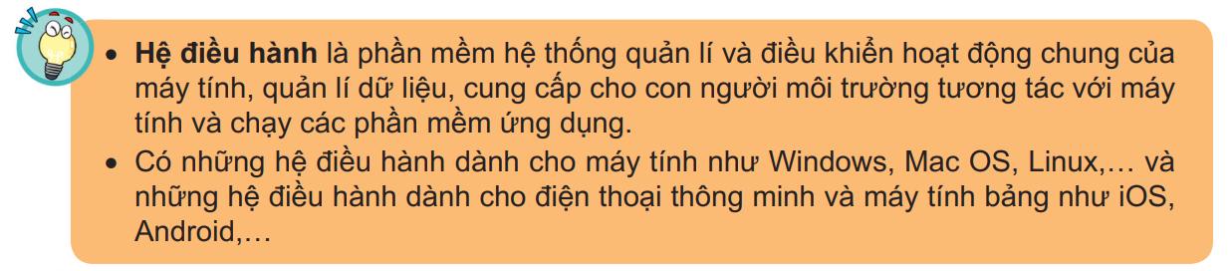
KIỂM TRA BÀI CŨ:
Hệ điều hành là gì?
Lấy một số ví dụ về hệ điều hành trên máy tính và điện thoại.

Slide 3
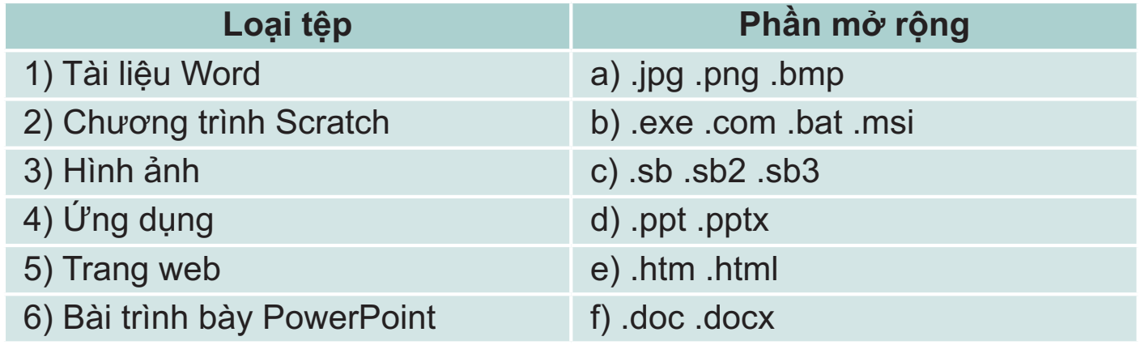
2. PHẦN MỀM ỨNG DỤNG
Hoạt động 2
Loại tệp và phần mở rộng
Em hãy ghép mỗi loại tệp ở cột bên trái với một phần mở rộng tệp phù hợp ở cột bên phải.

Slide 4
1. Phần mềm ứng dụng giúp con người làm gì?
2. Tất cả các phần mềm ứng dụng bắt buộc phải cài đặt lên đĩa cứng hay không?
3. Làm thế nào để các phần mềm ứng dụng và Hệ điều hành phân biệt được đâu là dữ liệu của phần mềm ứng dụng nào?

Slide 5

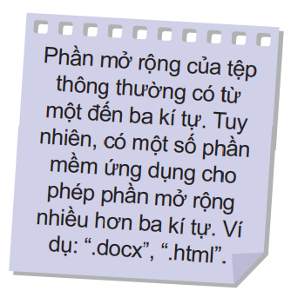
+ Phần mềm ứng dụng giúp con người thực hiện những công việc cụ thể, thể hiện được lợi ích của máy tính.
+ Có những phần mềm được chạy trực tuyến từ Internet nhưng cũng có phần mềm cần phải cài đặt lên đĩa cứng mới có thể dùng được.
+ Mỗi phần mềm ứng dụng hỗ trợ tạo và xử lí một số loại dữ liệu nhất định, với định dạng tệp riêng, được nhận ra nhờ phần mở rộng. Phần mở rộng gồm những kí tự sau dấu chấm cuối cùng trong tên tệp.
Ví dụ: Một tệp có tên "TapLamVan" với phần mở rộng là ".doc" được hiển thị dưới dạng "TapLamVan.doc". Loại tệp “.doc” cho hệ điều hành của máy tính biết rằng đó là tệp văn bản và có thể được mở và chỉnh sửa trong phần mềm soạn thảo văn bản Microsoft Word.

Slide 6
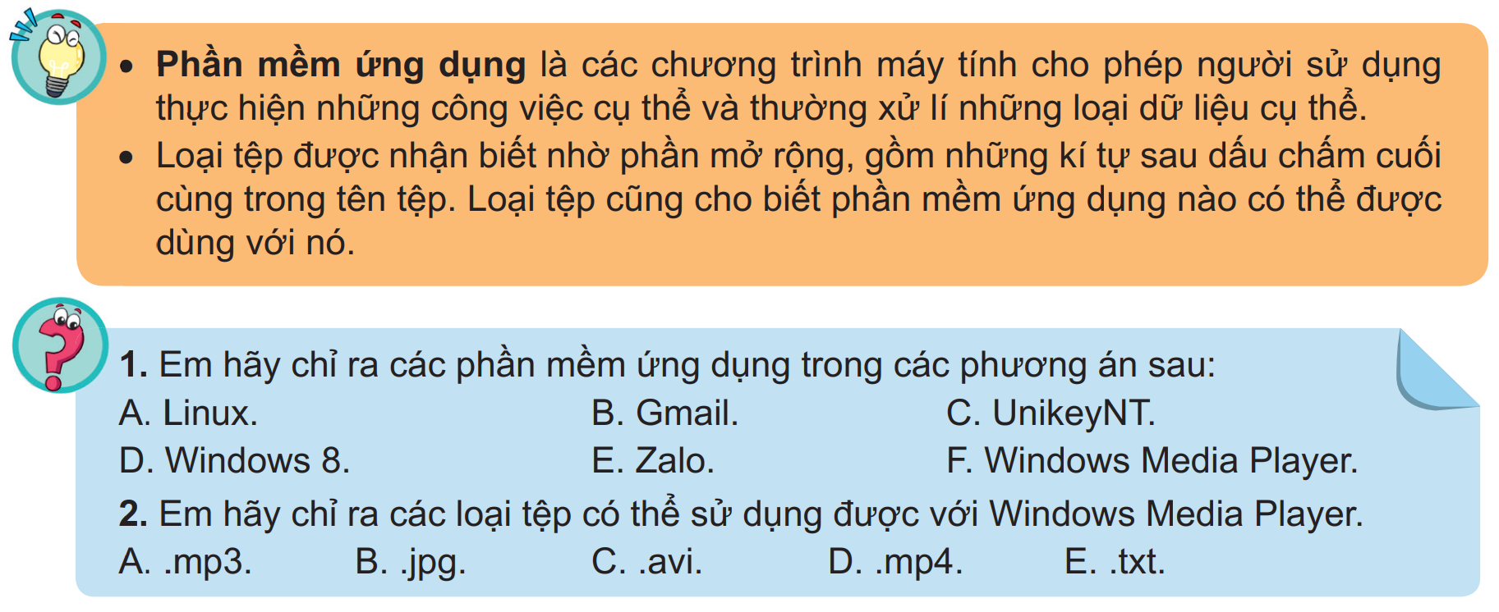

Slide 7
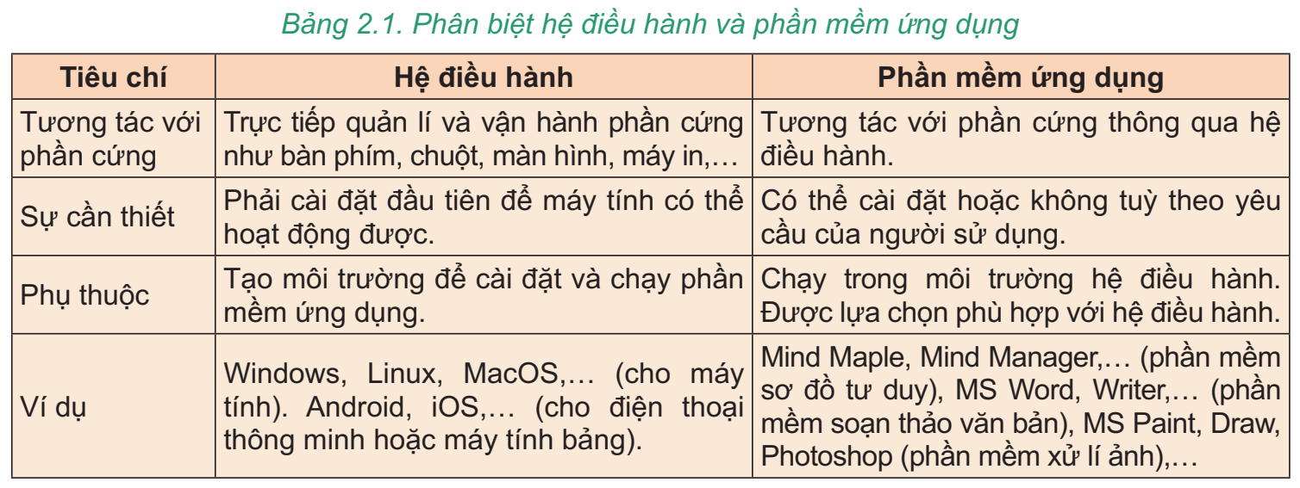
Phân biệt vai trò của Hệ điều hành và phần mềm ứng dụng?
Mặc dù cùng là phần mềm, nhưng hệ điều hành và phần mềm ứng dụng có vai trò khác nhau đối với sự vận hành của máy tính.
• Hệ điều hành là phần mềm được sử dụng để quản lí các thành phần của máy tính và điều khiển máy tính hoạt động.
• Phần mềm ứng dụng được dùng để thực hiện yêu cầu xử lí thông tin cụ thể của người sử dụng.

Slide 8

1. Em hãy nêu các chức năng của hệ điều hành.
Quản lí các thiết bị và dữ liệu của máy tính, điều khiển chúng phối hợp hoạt động nhịp nhàng với nhau.
Cung cấp và quản lí môi trường trao đổi thông tin (giao diện) giữa người sử dụng và máy tính.
Cung cấp quản lí môi trường cho phép người sử dụng chạy các phần mềm ứng dụng trên máy tính.
2. Phát biểu nào sau đây là sai?
A. Người sử dụng xử lí những yêu cầu cụ thể bằng phần mềm ứng dụng.
B. Để phần mềm ứng dụng chạy được trên máy tính phải có hệ điều hành.
C. Để máy tính hoạt động được phải có phần mềm ứng dụng.
D. Để máy tính hoạt động được phải có hệ điều hành.

Slide 9

Khi tải Scratch để cài đặt lên máy tính, tại sao cần phải chọn phiên bản phù hợp với hệ điều hành trên máy tính của em?
Vì: Phiên bản không phù hợp thì hệ điều hành sẽ không thực hiện được chức năng quản lý và điều phối.

Slide 10


L
L
LOVE
TẠM BIỆT VÀ HẸN GẶP LẠI
G
PIRCE
L
S
T
H
L

